Slide 1

BỘ GIÁO DỤC VÀ ĐÀO TẠO
VỤ GIÁO DỤC MẦM NON
HƯỚNG DẪN TỔ CHỨC HOẠT ĐỘNG
NUÔI DƯỠNG, CHĂM SÓC SỨC KHỎE CHO TRẺ EM
TRONG CƠ SỞ GIÁO DỤC MẦM NON

Slide 2
MỤC TIÊU
Học viên trình bày được những nội dung về quản lí và thực hiện tổ chức bữa ăn, tổ chức giấc ngủ, chăm sóc vệ sinh, xây dựng môi trường đảm bảo an toàn và phòng tránh tai nạn thương tích cho trẻ.
Học viên có kỹ năng trong việc quản lí và tổ chức nuôi dưỡng chăm sóc cho trẻ ở trường mầm non.
Học viên có thái độ đúng trong việc quản lí và tổ chức bữa ăn, tổ chức giấc ngủ, chăm sóc vệ sinh, đảm bảo an toàn và phòng tránh tai nạn thương tích để vận dụng vào thực tiễn chăm sóc – giáo dục trẻ.

Slide 3
NỘI DUNG
1. Tổ chức hoạt động nuôi dưỡng
2. Chăm sóc sức khỏe và đảm đảm an toàn

Slide 4
NỘI DUNG 1
TỔ CHỨC HOẠT ĐỘNG NUÔI DƯỠNG TRẺ
Yêu cầu trong quản lý đối với bữa ăn của trẻ tại cơ sở GDMN
Quản lí đảm bảo các điều kiện phục vụ công tác tổ chức ăn
Hướng dẫn tổ chức bữa ăn

Slide 5
Yêu cầu
Về khẩu phần; thực đơn; số bữa ăn
Về điều kiện cơ sở vật chất; đồ dùng, thiết bị; tài chính
Về quy trình chế biến nấu nướng bảo đàm an toàn thực phẩm

Slide 6
Yêu cầu về khẩu phần (Theo quy định tại Chương trình GDMN)
- Khẩu phần đạt nhu cầu về năng lượng khuyến nghị theo độ tuổi
Nhóm tuổi | Tỉ lệ năng lượng khuyến nghị do bữa ăn bán trú cung cấp so với nhu cầu cả ngày | Nhu cầu khuyến nghị năng lượng tại cơ sở giáo dục mầm non/ngày/trẻ
3 - 6 tháng | 60 - 70% | 330 - 350 Kcal
6 - 12 tháng | 60 - 70% | 420 Kcal
12 - 36 tháng | 60 - 70% | 600 - 651 Kcal
3 – 6 tuổi | 50-55% | 615 Kcal – 726 Kcal

Slide 7
- Khẩu phần đạt tối ưu, cân đối giữa các nhóm chất sinh năng lượng
Tỷ lệ các chất cung cấp năng lượng khẩu phần | Trẻ nhà trẻ | Trẻ mẫu giáo
Chất đạm (Protein) | 13% - 20% | 13% - 20%
Chất béo (Lipid) | 30% - 40% | 25% - 35%
Chất bột (Glucid) | 47% - 50% | 52% - 60%

Slide 8
- Khẩu phần đạt tối ưu cân bằng của các chất dinh dưỡng
+ Tỉ lệ giữa đạm động vật/đạm tổng số: khuyến nghị đạt 60%
+ Tỉ lệ chất béo động vật và chất béo thực vật: khuyến nghị đạt 70% và 30%.
+ Đảm bảo tối ưu các vitamin và chất khoáng như: C, A, B, sắt, kẽm, iod...

Slide 9
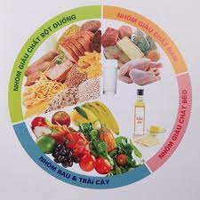
Sử dụng thực phẩm
- Sử dụng thực phẩm đa dạng: Có đầy đủ 4 nhóm thực phẩm hoặc có ít nhất
5 trong 8 nhóm thực phẩm. Trong đó nhóm 8 là bắt buộc
- Thay đổi sự kết hợp giữa các loại thực phẩm để tạo ra các món ăn khác nhau.
- Sử dụng sữa và các chế phẩm của sữa để tăng thêm khẩu phần calci.
- Tăng cường sử dụng thực phẩm sẵn có của địa phương; sử dụng rau, quả theo mùa.
- Sử dụng muối hợp lí: khuyến nghị dưới 3 gram/ngày và nên sử dụng muối iod trong chế biến món ăn cho trẻ.

Slide 10
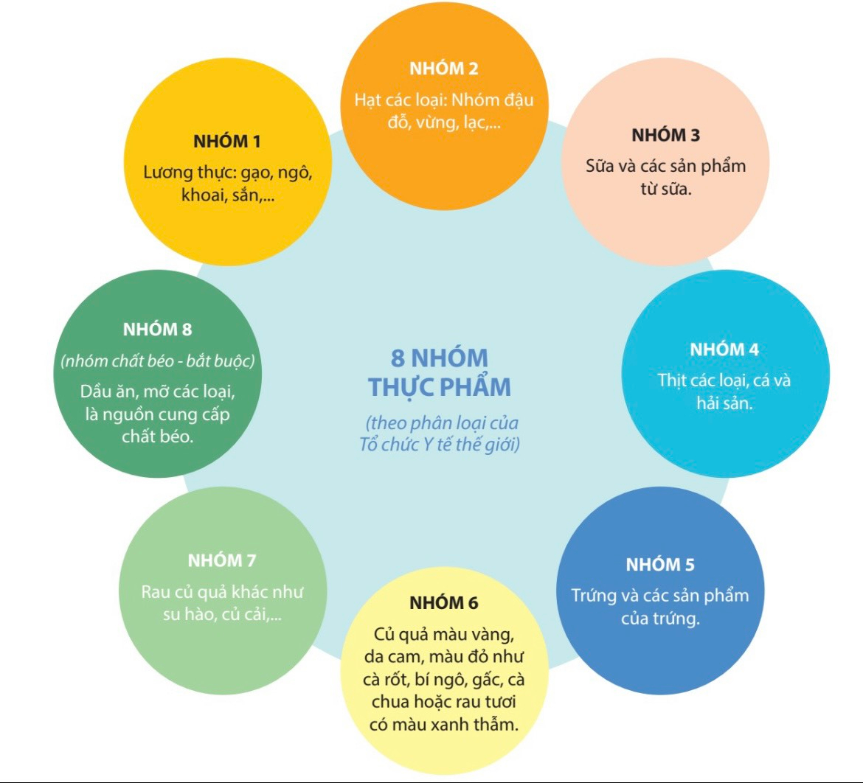
Phân chia thực phẩm theo 8 nhóm của WHO

Slide 11
Yêu cầu về thực đơn
Thực đơn được xây dựng theo tuần, theo mùa.
Các món ăn của thực đơn không lặp lại trong 2 đến 4 tuần (Có thể xây dựng thực đơn theo tuần chẵn, tuần lẻ hoặc 4 thực đơn khác nhau trong tháng…).
Với những cơ sở giáo dục mầm non đủ điều kiện, bữa ăn bán trú nên đáp ứng các tiêu chuẩn: Bữa trưa có trên 10 loại thực phẩm và có từ 3 đến 5 loại rau, củ.
Thực đơn bữa chính của trẻ mẫu giáo gồm: cơm, món xào, món mặn, canh và tráng miệng
Niêm yết công khai thực đơn tuần/tháng.
Notes:
Tại dự thảo Chiến lược quốc gia dinh dưỡng 2021-2030, tầm nhìn 2045: có chỉ tiêu bữa ăn học đường cần đảm bảo đa dạng thực phẩm và đạt được định lượng rau củ theo khuyến nghị.
Điều tra dinh dưỡng 2020: mức tiêu thụ rau quả ở người trưởng thành mới chỉ đạt khoảng 66,4 – 77,4% so với nhu cầu khuyến nghị . Mức tiêu thụ thịt tăng nhanh từ 84,0 gam/người/ngày (năm 2010) lên 136,4 gam/người/ngày (năm 2020);

Slide 12
YÊU CẦU VỀ CƠ SỞ VẬT CHẤT, TRANG THIẾT BỊ
Nhà bếp
Nhà bếp được thiết kế độc lập với khối phòng nhóm trẻ, lớp mẫu giáo và sân chơi, đảm bảo diện tích và tiêu chuẩn thiết kế xây dựng.
Nhà bếp có 5 khu vực: khu giao nhận thực phẩm; khu sơ chế; khu chế biến thực phẩm; khu nấu ăn; khu chia thức ăn, bố trí theo dây chuyền hoạt động một chiều, hợp vệ sinh.
Nhà kho được thiết kế phân chia riêng biệt kho lương thực và kho thực phẩm; có lối nhập, xuất hàng thuận tiện và độc lập; đảm bảo diện tích và tiêu chuẩn thiết kế xây dựng theo quy định.
Các khu vực bếp cần có cửa lưới chống côn trùng.

Slide 13
YÊU CẦU VỀ CƠ SỞ VẬT CHẤT, TRANG THIẾT BỊ
Thiết bị trong nhà bếp: Phân theo khu vực để trang bị thiết bị phù hợp
(Chi tiết tham khảo trong tài liệu)
KHU VỰC GIAO NHẬN THỰC PHẨM VÀ SƠ CHẾ
KHU VỰC CHẾ BIẾN THỰC PHẨM
KHU VỰC NẤU ĂN
KHU VỰC
CHIA THỨC ĂN
KHO
LƯƠNG THỰC
KHO THỰC PHẨM

Slide 14
YÊU CẦU VỀ CƠ SỞ VẬT CHẤT, TRANG THIẾT BỊ
Khu vực tổ chức ăn
Thoáng đãng, sạch sẽ. Tránh tổ chức ăn tại khu vực gần nhà vệ sinh, cống rãnh thoát nước, khu vực bị ô nhiễm.
Có đủ bàn, ghế cho trẻ. Tuyệt đối không để trẻ đứng hoặc ngồi ăn ở dưới đất. Đối với trẻ nhỏ, ghế phải có tay vịn và tựa vững chắc.
Bàn ghế sắp xếp hợp lý để cô giáo dễ quan sát trẻ trong khi ăn.
Chuẩn bị bàn riêng để chia thức ăn và kê ở khu vực trẻ ít đi lại. Có thể sử dụng xe đẩy làm nơi chia thức ăn nhưng phải bảo đảm an toàn và đặt ở khu vực trẻ ít đi lại.
Bàn, ghế phải được vệ sinh sạch sẽ trước khi tổ chức ăn.

Slide 15
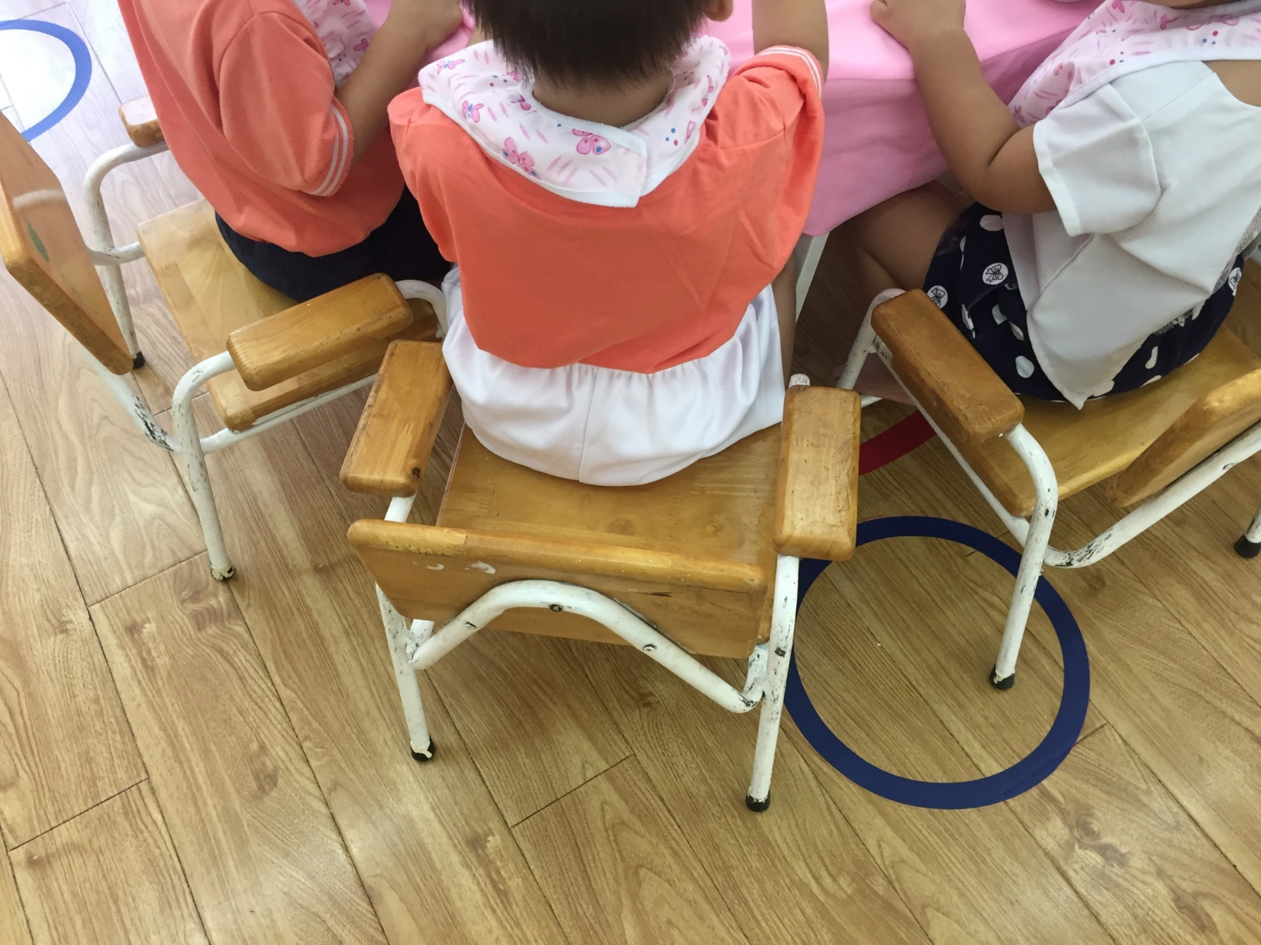
Ghế có tay vịn cho trẻ nhỏ

Slide 16
YÊU CẦU VỀ CƠ SỞ VẬT CHẤT, TRANG THIẾT BỊ
Đồ dùng phục vụ bữa ăn
Có đủ bát, thìa, cốc uống nước riêng cho mỗi trẻ. Nên chuẩn bị dư số bát, thìa so với số trẻ để đề phòng trẻ làm rơi.
Đồ dùng ăn, uống của trẻ đảm bảo vệ sinh. Nên sấy tiệt trùng bát, thìa của trẻ trước khi ăn.
Có dụng cụ chia thức ăn cho trẻ.
Có khăn lau miệng; yếm (với trẻ nhỏ); khăn ẩm để lau tay. Bảo đảm mỗi trẻ có 1 khăn riêng.

Slide 17
Quản lí đảm bảo các điều kiện phục vụ công tác tổ chức ăn
Tham mưu, bổ sung trang thiết bị chăm sóc, nuôi dưỡng hàng năm
Ban Giám hiệu/chủ cơ sở giáo dục mầm non chỉ đạo giáo viên, nhân viên rà soát danh mục trang thiết bị phục vụ chăm sóc nuôi dưỡng trên lớp, nhà bếp... lập biểu đề nghị bổ sung
Nhà trường/cơ sở giáo dục mầm non tổng hợp danh mục đề xuất từ nhóm lớp, nhà bếp; rà soát chung toàn trường và xây dựng kế hoạch mua sắm, sửa chữa trình các cấp quản lí phê duyệt trang cấp hoặc chủ động mua sắm từ kinh phí nhà trường, kinh phí xã hội hoá...theo quy định.

Slide 18
Quản
lí
sử dụng hiệu quả trang thiết bị chăm sóc, nuôi dưỡng
- Ban Giám hiệu/chủ cơ sở GDMN có sổ sách theo dõi, bàn giao đầy đủ các trang thiết bị cho nhóm lớp, nhà bếp khi trang cấp.
Xây dựng tiêu chí đánh giá thi đua hàng tháng/học kỳ/năm học trong đó có nội dung bảo quản, sử dụng hiệu quả trang thiết bị, đồ dùng của nhóm lớp/nhà bếp.
Ban Giám hiệu/chủ cơ sở GDMN thường xuyên kiểm tra giám sát quá trình sử dụng trang thiết bị tại các nhóm lớp, nhà bếp.

Slide 19
Quản
lí
sử dụng hiệu quả trang thiết bị chăm sóc, nuôi dưỡng
- Hướng dẫn giáo viên/nhân viên cách khai thác, sử dụng/bảo quản trang thiết bị đúng cách.
- Thực hiện nghiêm túc việc định kì kiểm tra, bảo dưỡng trang thiết bị. Kịp thời thay thế, sửa chữa trang thiết bị khi có hỏng hóc theo đề xuất của giáo viên, nhân viên.
- Xây dựng hệ thống bảng biểu trong và ngoài bếp phục vụ công tác chăm sóc nuôi dưỡng

Slide 20
Hệ thống bảng biểu trong và ngoài bếp
Mục đích
Công khai, tuyên truyền công tác chăm sóc, nuôi dưỡng trong các cơ sở giáo dục mầm non.
Trang trí không gian bếp
Kênh thông tin nhắc nhở, động viên nhân viên nấu ăn thực hiện đúng quy định.
Ghi chép lưu giữ số liệu trẻ, số lượng món ăn hằng ngày.

Slide 21
Hệ thống bảng biểu trong và ngoài bếp
Gợi ý một số bảng biểu
Nội quy nhà bếp
Bảng phân công dây chuyền nhân viên nấu ăn.
Bảng chia định lượng thức ăn chín
Tháp dinh dưỡng;
Nguyên tắc vàng về an toàn thực phẩm
Yêu cầu về vệ sinh nhà bếp
Bảng thực đơn của trẻ
Bảng tài chính công khai

Slide 22
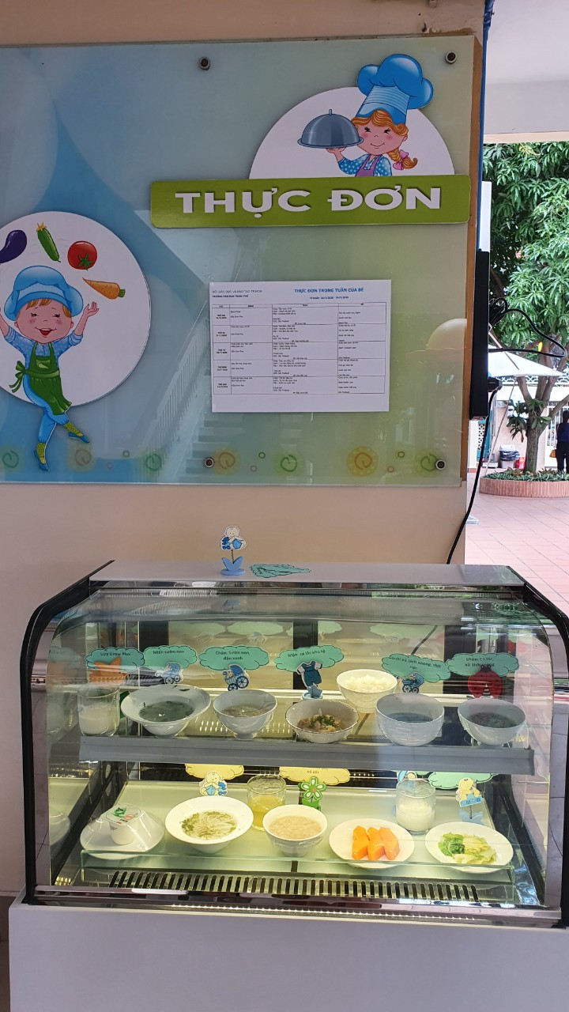
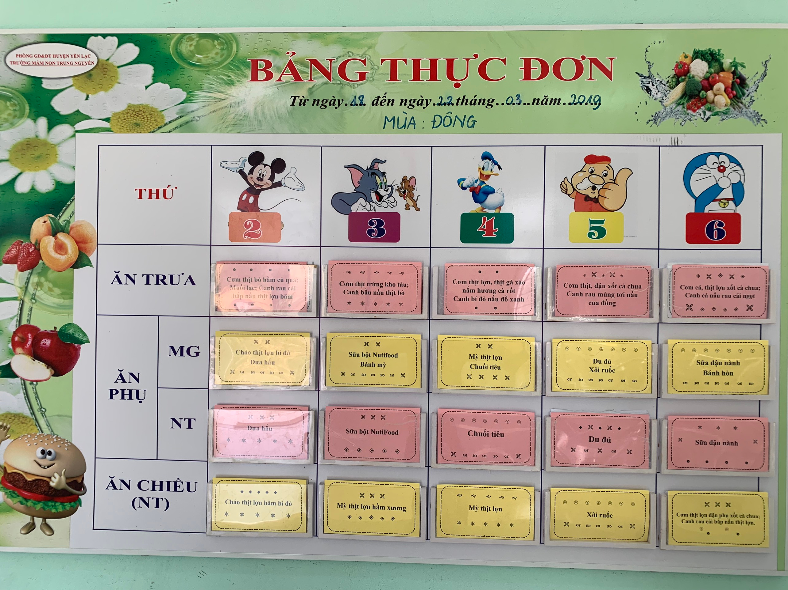
Một số hình thức công khai thực đơn

Slide 23
YÊU CẦU VỀ QUY TRÌNH TIẾP NHẬN, CHẾ BIẾN, NẤU NƯỚNG
1. Giao nhận thực phẩm
2. Sơ chế thực phẩm
4. Lưu mẫu thức ăn
5. Chia ăn
6. Vệ sinh dụng cụ, thiết bị
3. Chế biến, nấu nướng

Slide 24
YÊU CẦU VỀ QUY TRÌNH TIẾP NHẬN, CHẾ BIẾN, NẤU NƯỚNG
Bảo đảm theo đúng các quy định về an toàn thực phẩm: Điều kiện về người trực tiếp chế biến thực phẩm; quy trình chế biến, nấu nướng theo nguyên tắc một chiều, tuyệt đối không di chuyển thực phẩm ngược chiều chế biến; yêu cầu về vệ sinh dụng cụ…
Phân công rõ ràng công việc của các thành viên
Bảo đảm hồ sơ sổ sách theo quy định
(Chi tiết tham khảo trong tài liệu)

Slide 25
TỔ CHỨC ĂN Ở KHU VỰC KHÓ KHĂN
Yêu cầu đối với việc tổ chức bữa ăn cho trẻ ở vùng khó khăn
Về khẩu phần, thực đơn
Yêu cầu tối thiểu khi xây dựng khẩu phần
Bữa chính bao gồm các món: cơm, món mặn, món canh. Nếu có điều kiện, bổ sung món tráng miệng là các loại quả chín
Các món ăn của thực đơn không lặp lại trong 1 tuần
Bữa ăn trưa có 5 - 7 loại thực phẩm.
Tăng cường sử dụng sản phẩm sẵn có của địa phương
Hạn chế sử dụng thực phẩm đóng gói và chế biến sẵn

Slide 26
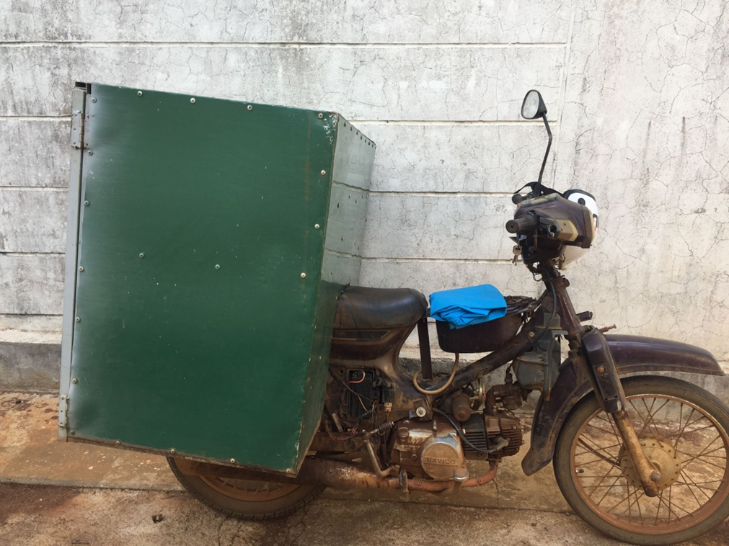
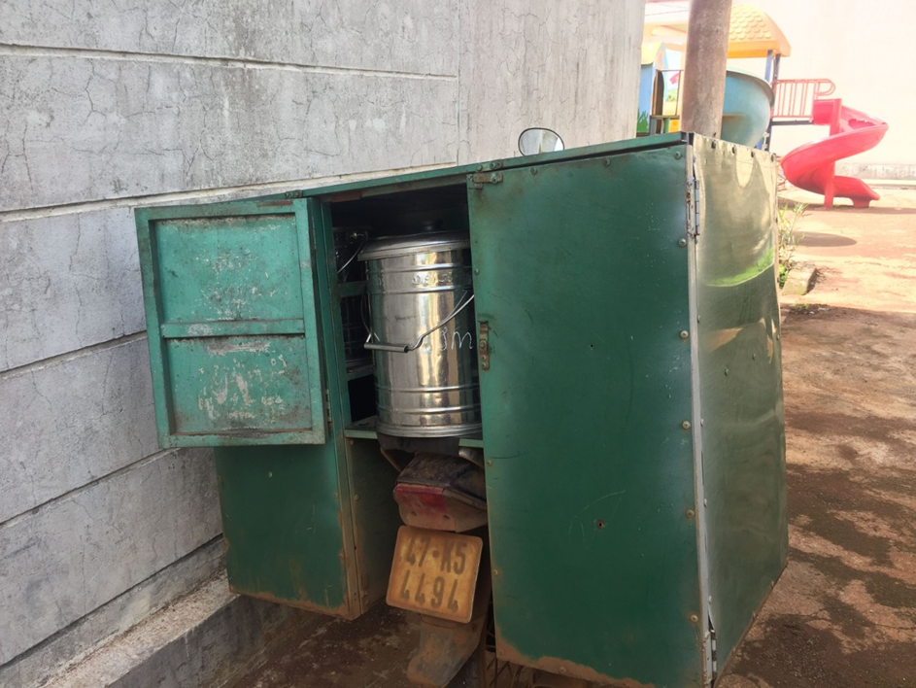
Xe vận chuyển cơm từ điểm trường chính đến điểm lẻ

Slide 27
Yêu cầu đối với việc tổ chức bữa ăn cho trẻ ở vùng khó khăn
Tổ chức bữa ăn theo hình thức trẻ tự mang cơm
- Trang bị cặp lồng cơm giữ ấm, tủ đựng.
- Cất đậy cẩn thận, bảo quản ở nhiệt độ phù hợp.
- Đến bữa ăn phải đun nóng rồi mới cho trẻ ăn.
- Thức ăn cho cả ngày, phải múc và đun riêng từng bữa để tránh thiu, vữa.
- Huy động nguồn lực để nấu thêm canh nóng cho bữa ăn của trẻ.

Slide 28
Yêu cầu đối với việc tổ chức bữa ăn cho trẻ ở vùng khó khăn
Bếp ăn
Bảo đảm nguyên tắc một chiều (thực phẩm sống không để lẫn với thực phẩm chín, nhằm giảm thiểu sự nhiễm bẩn thực phẩm và giúp đảm bảo vệ sinh, an toàn thực phẩm.)
Khu tiếp nhận, sơ chế thực phẩm
Khu chế biến, nấu nướng
Khu pha chế thực phẩm chín, hoa quả và chia thức ăn chín

Slide 29
Yêu cầu đối với việc tổ chức bữa ăn cho trẻ ở vùng khó khăn
Bếp ăn
Phải có cửa ngăn cách giữa khu vực bếp với khu vực sinh hoạt của trẻ
Có thể lắp đặt bàn giao nhận thực phẩm di động, dễ gấp gọn để phù hợp với diện tích bếp mà vẫn đảm bảo đúng quy trình bếp ăn một chiều.
Khu vực bếp phải bố trí riêng, không chung với khu sinh hoạt của trẻ.

Slide 30
Hoạt động 2. Tổ chức giờ ăn cho trẻ
Chuẩn bị
Thực hiện
Địa điểm
Dụng cụ
Vệ sinh cô và cháu
Chia ăn
Cho trẻ ăn
Vệ sinh sau khi ăn

Slide 31
Chuẩn bị
* Vệ sinh cho trẻ trước khi ăn
- Đối với trẻ bé ăn sữa, bột, cháo, cơm nát: cô rửa tay, lau mặt, đeo yếm cho trẻ.
- Đối với trẻ lớn ăn cơm thường: cô hướng dẫn cho trẻ tự rửa tay bằng xà phòng, lau mặt.
- Cho trẻ đi vệ sinh nếu có nhu cầu.
* Vệ sinh của cô
Cô giáo phải rửa tay sạch bằng xà phòng trước khi cho trẻ ăn.
Đeo khẩu trang khi chia thức ăn cho trẻ.

Slide 32

1. Trẻ ăn sữa
Pha sữa: cô pha sữa theo công thức hướng dẫn của nhà sản xuất vào cốc hoặc bình sữa cho từng cháu. Tuy nhiên nên hạn chế dùng bình sữa.
Đánh thức trẻ; Thay tã lót sạch;
Chuẩn bị khăn lau miệng;
Thử độ nóng của sữa.

Slide 33
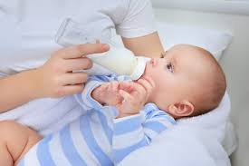
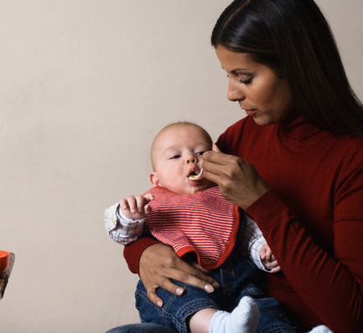
Cho trẻ dưới 12 tháng tuổi ăn sữa
Một tay cô bế trẻ, trẻ nằm thoải mái trong lòng, đầu trẻ đặt hơi cao. Tay kia múc sữa bằng thìa cho trẻ ăn hoặc cho trẻ bú bằng bình sữa
Cô cầm bình sữa nghiêng đảm bảo sữa luôn đầy trong núm vú
Chú ý đặt cốc sữa xa tầm với để trẻ không chạm tay hoặcđạp chân làm đổ cốc

Slide 34
SAU ĂN
Cô lau miệng cho trẻ
Cho trẻ uống nước bằng thìa.
Bế đứng trẻ (hoặc bế dựng trẻ trên đùi) 3 - 5 phút.
Giúp trẻ ợ hơi: cô có thể bế trẻ dọc thân, một tay đỡ mông, cằm trẻ đặt trên vai cô, 1 tay cô vuốt nhẹ sau lưng từ dưới lên.
Đặt trẻ nằm xuống nhẹ nhàng, đầu nghiêng qua 1 bên.
Cô thu dọn ly, thìa, xếp bàn ghế, lau sàn nhà, giặt khăn mặt, yếm.

Slide 35
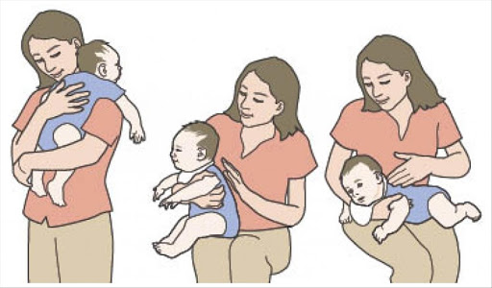
Các tư thế giúp trẻ ợ hơi

Slide 36

Với trẻ ngồi chưa vững
Giáo viên bế trẻ ngồi như cho ăn sữa, sao cho chân trẻ không đạp vào bát.
Xúc cho từng trẻ ăn.
Chú ý đặt bát xa tầm với để trẻ không chạm tay hoặc làm đổ bát

Slide 37
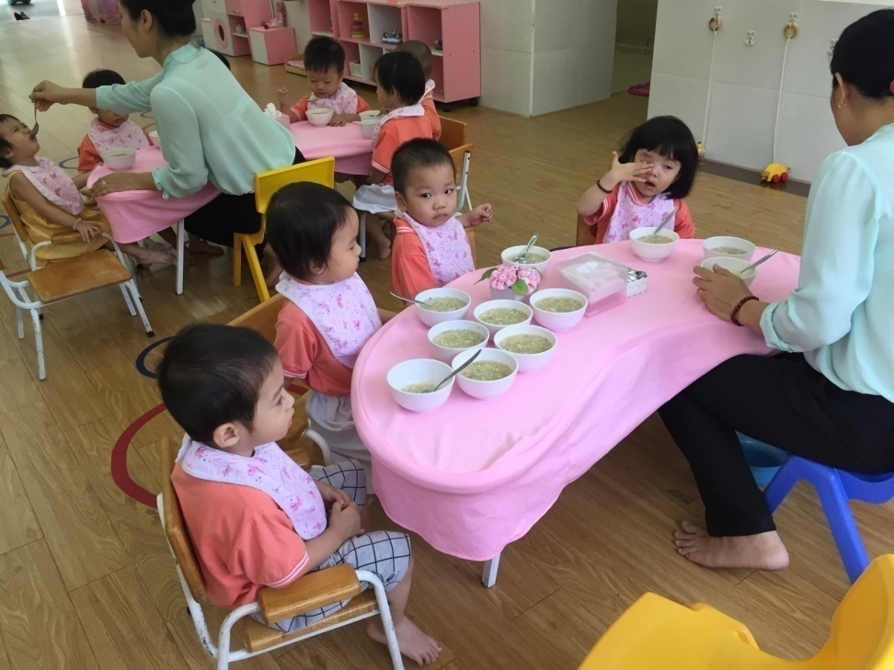
Cho trẻ ăn bột
Với trẻ ngồi vững
Cho trẻ ngồi vào ghế có tay vịn.
Cô ngồi đối diện để xúc cho trẻ ăn, cho 2 – 3 trẻ ăn một lần

Slide 38
Cho trẻ ăn cháo
Cho trẻ ngồi trên ghế, cô ngồi đối diện và xúc cho 3-5 trẻ ăn một lần.
Cuối bữa cô có thể cho trẻ tập xúc ăn những thìa cuối

Slide 39
SAU ĂN
Lau mặt, lau tay cho trẻ tại bàn ăn.
Cho trẻ uống nước bằng thìa, đối với trẻ từ 8 tháng có thể tập uống nước bằng cốc / ly.
Cho trẻ đi vệ sinh.
Cô thu dọn bát, thìa, xếp bàn ghế, lau sàn nhà, giặt khăn mặt, yếm

Slide 40
Lưu ý khi cho trẻ ăn bột, cháo
Vị trí ngồi: cô có thể quan sát được các trẻ khác
Khi đút cho trẻ ăn, lấy lượng thức ăn (bột, cháo) không quá nhiều, vơi thìa và gọn miếng vừa với miệng trẻ.
Đưa thìa vào miệng vừa tầm, không đưa quá sâu vào miệng trẻ.
Thức ăn để ngoài tầm tay với và đạp chân của trẻ.

Slide 41
Lưu ý khi cho trẻ ăn bột, cháo
Khi cho trẻ ăn, nếu thức ăn dính ra miệng thì dùng khăn ẩm lau sạch ngay.
Không để trẻ đợi lâu những cũng không nên cho trẻ ăn quá nhanh.
Thời gian cho trẻ ăn: Thời gian cho trẻ ăn không nên kéo dài quá 30 phút.
Khi cho trẻ uống sữa, ăn bột cháo, cô thường xuyên giao tiếp bằng mắt và nói chuyện nhẹ nhàng với trẻ, động viên trẻ ăn hết suất.

Slide 42
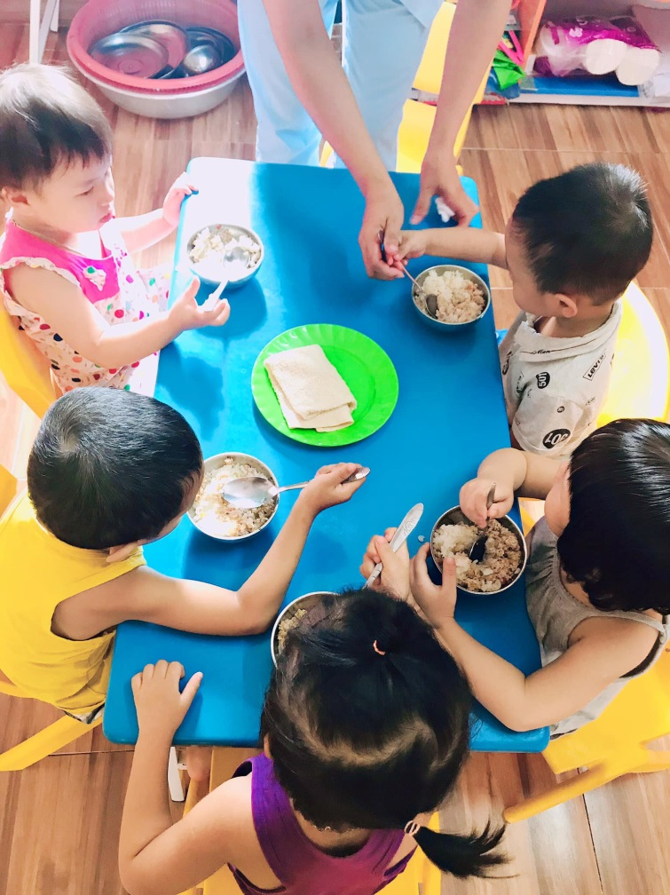
Cho trẻ ăn cơm nát
Cô đưa cơm tới tận bàn cho trẻ, hỗ trợ trẻ xúc cơm ăn
Cho trẻ xúc ăn chưa thạo ngồi riêng nhóm để cô tiện hỗ trợ chăm sóc

Slide 43
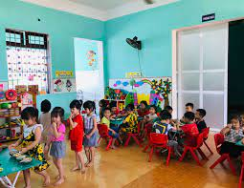
Cho trẻ ăn cơm thường
Trẻ xếp hàng nhận cơm, sau đó đi về chỗ ngồi đã được phân công để ăn
Trẻ tự xúc cơm ăn

Slide 44
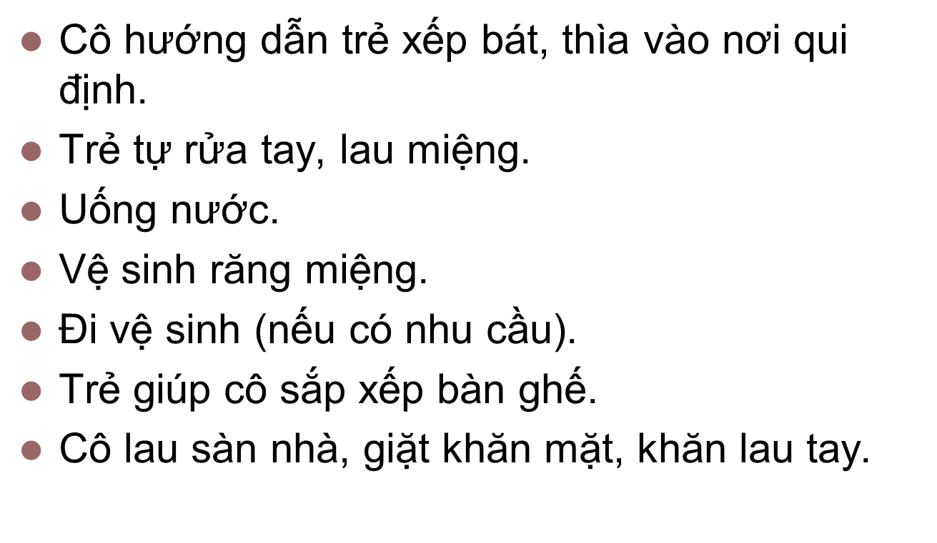
SAU ĂN

Slide 45
Lưu ý khi cho trẻ ăn cơm
Cô theo dõi hướng dẫn trẻ ăn chậm, nhai kĩ, động viên trẻ ăn hết suất và tiếp thêm cơm, thức ăn nếu trẻ có nhu cầu.
Trẻ biếng ăn nên xếp ngồi gần trẻ ăn giỏi để thi đua.
Kết hợp giáo dục dinh dưỡng trước và trong khi trẻ ăn.
Kết hợp giáo dục trẻ hành vi vệ sinh văn minh trong ăn uống: biết mời cô và các bạn trước khi bắt đầu ăn, ngồi ăn ngay ngắn, không co chân lên ghế, ăn từ tốn, nhai kĩ, không nói chuyện và đùa nghịch trong khi ăn.

Slide 46
Một số lưu ý đối với giáo viên khi tổ chức giờ ăn cho trẻ
+ Sữa, thức ăn chia xong nhưng cháu chưa ăn thì phải đậy kín. Sữa chỉ uống trong vòng hai tiếng sau khi pha.
+ Sau khi chia xong, thức ăn chuyển cho trẻ ăn phải có nhiệt độ phù hợp, không được quá nóng sẽ gây bỏng trẻ. Vào mùa đông, cần đảm bảo giữ nhiệt độ thức ăn còn ấm cho đến thời điểm trẻ ăn.
+ Ở nhóm trẻ ăn bột, cháo, cơm nát: cháu nào thức dậy trước và tỉnh táo thì cô cho ăn trước, bàn nào chuẩn bị xong thì cho ăn trước. Phải kiểm tra độ nóng của thức ăn (sữa, bột, cháo, thức ăn…) trước khi cho trẻ ăn. Không thổi vào thức ăn của trẻ.

Slide 47
Một số lưu ý đối với giáo viên khi tổ chức giờ ăn cho trẻ
+ Kiên trì tập cho trẻ quen dần với các loại thực phẩm chế biến ở trường, đặc biệt là đối với những trẻ mới đi học, trẻ bắt đầu chuyển chế độ ăn (từ bột sang cháo; từ cháo sang cơm...)
+ Không cho trẻ ăn uống đồ ngọt trước các bữa ăn.
+ Cần quan tâm hơn đối với những trẻ mới đi học, trẻ mới tập ăn, trẻ biếng ăn, trẻ ăn chậm, trẻ yếu hay trẻ mới ốm dậy.
+ Khi trẻ có biểu hiện ăn kém, cô giáo phải tìm hiểu nguyên nhân để tìm biện pháp hỗ trợ trẻ.
+ Chú ý đề phòng nguy cơ trẻ bị hóc, sặc trong khi cho trẻ ăn và cô cần nắm được thao tác sơ, cấp cứu khi trẻ bị hóc, sặc, ngạt, tắc đường thở.

Slide 48
Một số lưu ý đối với giáo viên khi tổ chức giờ ăn cho trẻ
+ Nếu kết thúc giờ ăn mà trẻ ăn vẫn chưa đủ suất, có thể tăng cường thêm thức ăn cho trẻ vào bữa ăn tiếp theo.
+ Cho trẻ vận động nhẹ nhàng sau bữa ăn để phòng tránh trào ngược thức ăn. Đối với trẻ mẫu giáo, sau khi cất bát thìa và giúp cô xếp bàn ghế, uống nước, rửa tay, lau mặt và đi vệ sinh nếu có nhu cầu, các cháu có thể đi lại nhẹ nhàng ở một khu vực nhất định, chơi các trò chơi tĩnh… Sau khi cô lau xong sàn nhà, cháu có thể tham gia chuẩn bị đồ dùng để ngủ như đi lấy gối, chăn.
+ Sau bữa ăn trưa khoảng 30 phút cô có thể cho trẻ lên ngủ.

Slide 49
Một số lưu ý đối với giáo viên khi tổ chức giờ ăn cho trẻ
Những điều giáo viên không được làm khi tổ chức ăn
+ Không ép trẻ ăn dưới bất kì hình thức nào.
+ Không doạ dẫm, quát nạt trẻ trong bữa ăn.
+ Không cho trẻ ăn, uống khi trẻ đang ho, khóc hoặc ngủ gật.
+ Không bịt mũi, ngáng mồm, bắt trẻ nuốt.

Slide 50
MỘT SỐ HÌNH THỨC TỔ CHỨC ĂN KHÁC CHO TRẺ MẪU GIÁO
Tùy thuộc vào điều kiện của cơ sở GDMN, có thể sáng tạo đổi mới hình thức tổ chức ăn khác: Ăn tự chọn; bữa cơm gia đình; ăn bằng khay…
Mục đích: nhằm kích thích trẻ hứng thú tham gia hoạt động ăn tại trường, tạo cơ hội rèn kĩ năng tự phục vụ của trẻ mầm non…
Nguyên tắc: đảm bảo vệ sinh toàn toàn thực phẩm, cân đối các chất dinh dưỡng, công bằng với mọi trẻ.

Slide 51
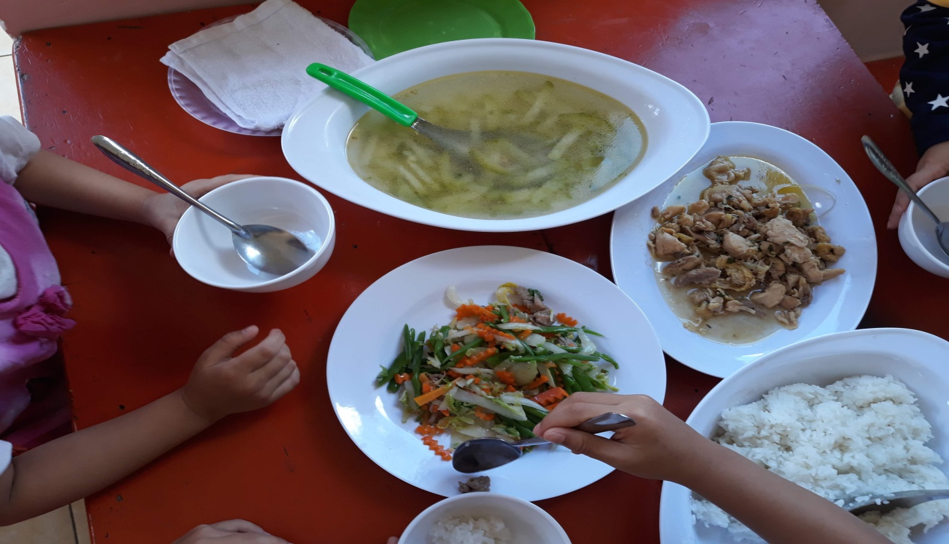
Tổ chức bữa ăn gia đình (trẻ 4-6 tuổi)
Tạo không khí bữa ăn tại lớp ấm cúng như gia đình;
Rèn kĩ năng sử dụng một số đồ dùng trong gia đình: bát sứ, đũa…
Biết cách bảo quản đồ dùng dễ vỡ;
Biết cách phối hợp cùng giáo viên và các bạn cùng bày bàn ăn cho bữa ăn gia đình.

Slide 52

Tổ chức ăn tự chọn (trẻ 4-6 tuổi)
Giúp trẻ:
Làm quen với một hình thức ăn mới;
Biết tên các món ăn mới;
Rèn kĩ năng tự phục vụ ăn theo nhu cầu, sở thích;
Tạo thói quen văn minh xếp hàng và lấy đồ ăn theo đúng nhu cầu;
Lựa chọn, sử dụng được dụng cụ ăn phù hợp với hình thức ăn tự chọn.

Slide 53
Tổ chức ăn bằng khay (trẻ 4-6 tuổi)
Giúp trẻ:
Làm quen với một hình thức ăn mới;
Chuẩn bị tâm thế vào lớp 1.
Rèn kĩ năng tự phục vụ

Slide 54
NỘI DUNG 2
CHĂM SÓC SỨC KHỎE VÀ BẢO ĐẢM AN TOÀN
Hướng dẫn chăm sóc giấc ngủ
Vệ sinh phòng nhóm lớp, đồ dùng đồ chơi
Đảm bảo an toàn, phòng chống tai nạn thương tích

Slide 55
Hoạt động 1: Chăm sóc giấc ngủ cho trẻ
- Yêu cầu về cơ sở vật chất trang thiết bị phục vụ cho việc tổ chức giấc ngủ cho trẻ
- Tổ chức giấc ngủ cho trẻ

Slide 56
Yêu cầu về cơ sở vật chất trang thiết bị
Giường ngủ, chăn, gối, nệm…đảm bảo: đầy đủ, sạch sẽ, kích thước phù hợp
Đồ dùng
Phòng ngủ
- vệ sinh sạch sẽ
- thoáng khí
- ánh sáng vừa phải
- nhiệt độ: ấm về mùa đông thoáng mát về mùa hè (nếu lớp sử dụng điều hòa nhiệt độ giữ mức từ 25 độ C), điều chỉnh quạt và nhiệt độ điều hoà phù hợp, không có tiếng ồn.

Slide 57
Cách tiến hành tổ chức giấc ngủ cho trẻ ở trường mầm non
Bước 1: Vệ sinh trước khi ngủ
Bước 2: Chăm sóc trẻ trong giấc ngủ
Bước 3: Chăm sóc trẻ sau khi thức giấc

Slide 58
Các bước tổ chức giấc ngủ cho trẻ
Trước khi ngủ
Cô sắp xếp phòng ngủ gọn gàng sạch sẽ, yên tĩnh, thoáng mát về mùa hè, ấm áp về mùa đông, phòng ngủ được giảm ánh sáng bằng cách đóng bớt 1 số cửa, tắt bớt đèn.
Trong khi ngủ
Sau khi ngủ
Cho trẻ thức dậy lần lượt
Trẻ khó ngủ, trẻ yếu cho nằm riêng gần cô
Cô theo dõi và đảm bảo các điều kiện vật lí trong phòng ngủ ổn định
Xử lí kịp thời những tình huống bất ngờ xảy ra để đảm bảo trẻ ngủ ngon và ngủ đủ giấc
Cô bật đèn, kéo rèm để tăng dần ánh sáng trong phòng
Cho trẻ tập một số động tác nhẹ nhàng
Cho trẻ vệ sinh cá nhân
Chuẩn bị ăn bữa phụ chiều
Cho trẻ đi ngủ đúng giờ
Trẻ béo phì cho nằm cách xa các bạn khác
Cho trẻ đi vệ sinh
Cởi bớt quần áo nếu cần

Slide 59
Một số lưu ý khi tổ chức giấc ngủ cho trẻ
Trước khi ngủ:
Không vận động quá nhiều, nghe truyện có nội dung không thích hợp, ăn uống quá nhiều, đặc biệt chất có kích thích.
Trong khi ngủ:
Tôn trọng tư thế ngủ của trẻ.
Không được kéo chăn trùm kín đầu, không để trẻ nằm sấp, úp mặt vào gối.
Cô giáo nên cho trẻ nghe hát ru hay nhạc nhẹ.
Sau khi ngủ:
Để trẻ tự thức giấc, không đánh thức đồng loạt.

Slide 60
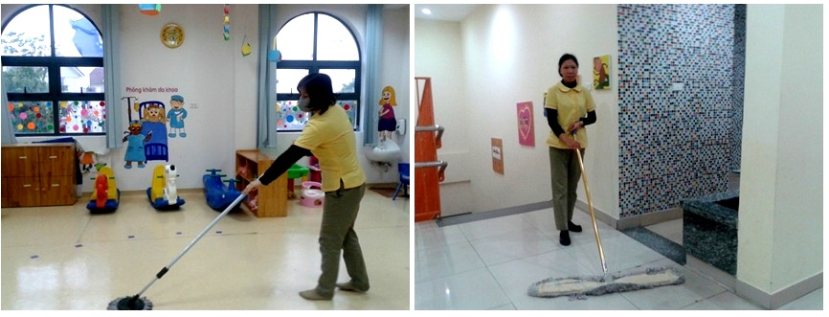
Hoạt động 2. Vệ sinh phòng nhóm lớp, đồ dùng đồ chơi
- Vệ sinh phòng nhóm trẻ
- Vệ sinh đồ dùng, đồ chơi
- Vệ sinh nhà tắm, phòng vệ sinh

Slide 61
Vệ sinh sàn phòng nhóm lớp
- Hằng ngày quét và lau sàn tối thiểu 3 lần (trước khi đón trẻ, sau khi cho trẻ ăn, sau khi trả trẻ)
- Dùng giẻ ướt để lau theo kiểu cuốn chiếu, điểm bắt đầu lau nằm trong góc xa nhất của phòng, giáo viên đi lùi dần ra phía cửa; không nhắc giẻ lên khi đang lau, sau đó lau lại bằng giẻ ẩm, cuối cùng lau khô sàn và tiến hành thông khí trong phòng.
Trường hợp sàn nhà bị bẩn do chất nôn, nước tiểu hay phân của trẻ cần vệ sinh như sau:
- Lau phân: hót sạch phân cho vào bồn cầu, lau lần 1 bằng giẻ khô, lần 2 lau bằng giẻ ướt theo kiểu cuốn chiếu, cuối cùng lau bằng giẻ ẩm theo kiểu xoáy ốc và lau khô sàn.
- Lau nước tiểu: lần1 lau bằng giẻ khô cho thấm hết nước tiểu theo kiểu cuốn chiếu, lần 2 lau ghẻ ẩm theo hình xoáy ốc.
- Chất nôn: Hót sạch chất nôn, lau 3 lần giống như lau phân.

Slide 62
Lưu ý:
- Khi quét sàn không để trẻ ở trong phòng.
- Khi sàn ướt không cho trẻ đi lại, chạy nhảy.
- Khăn lau nhà phải giặt bằng chậu riêng, vắt và phơi khô hằng ngày.
- Đường lau không quá dài, khoảng 0,8-1m.
- Không đi dép bẩn vào phòng trẻ.

Slide 63
Loại thiết bị | Cách thực hiện
Trần nhà, bóng đèn | Vệ sinh định kỳ, bảo đảm không có bụi bẩn, không có mạng nhện. Nên sử dụng chổi quét trần để quét mạng nhện. Thực hiện vệ sinh khi không có trẻ trong phòng.
Rèm cửa | Giặt sạch, phơi khô theo định kỳ.
Cửa sổ | Vệ sinh định kỳ, bảo đảm cửa sổ không có bụi bẩn, không có mạng nhện. Nên dùng khăn ẩm để lau cửa sổ.

Slide 64
Vệ sinh đồ dùng đồ chơi

Slide 65
Đồ dùng, đồ chơi | Cách thực hiện
Cốc uống nước, chén bát, thìa…. | Hằng ngày rửa sạch, tiệt trùng bằng nước sôi hoặc hấp/sấy bằng tủ chuyên dụng.
Khăn lau mặt | Hằng ngày giặt bằng xà phòng diệt khuẩn, hấp/sấy bằng tủ chuyên dụng hoặc phơi khô. Với các cơ sở giáo dục mầm non không có tủ hấp/sấy chuyên dụng, mỗi tuần giặt khăn bằng nước nóng ít nhất 2 lần. Thời điểm có nguy cơ dịch bệnh, mỗi ngày đều phải giặt khăn bằng nước nóng.
Bàn, ghế, giường cũi | Hằng ngày lau bằng khăn ẩm, cuối tuần vệ sinh bằng xà phòng, phơi nắng tùy theo điều kiện thực tiễn. Rửa ngay khi dính phân, nước tiểu của trẻ
Nệm/đệm, chiếu, chăn, gối | Hàng tuần giặt chiếu, vỏ gối; phơi nệm/đệm, ruột gối.
Bô, xô chậu | Hằng ngày cọ rửa bằng xà phòng, úp khô, phơi nắng. Cuối ngày ngâm bô bằng dung dịch sát khuẩn. Lưu ý: Bô phải rửa ngay sau mỗi lần trẻ đi vệ sinh
Đồ chơi | Có kế hoạch vệ sinh đồ chơi định kỳ (hàng tuần): rửa bằng xà phòng diệt khuẩn, phơi khô hoặc lau bằng dung dịch khử khuẩn. Đối với đồ chơi dùng hàng ngày của trẻ nhà trẻ, rửa bằng nước sạch, phơi khô hoặc sát khuẩn hằng ngày; hàng tuần rửa bằng xà phòng diệt khuẩn, phơi khô.

Slide 66
Vệ sinh nhà tắm, phòng vệ sinh
Thời điểm: nhà vệ sinh cần được cọ rửa sạch sẽ hằng ngày trước khi ra về. Hàng tuần tổng vệ sinh toàn bộ khu vực này.
Cách thực hiện: Dùng dung dịch sát khuẩn có chứa clo để tẩy rửa bề mặt sàn nhà vệ sinh và bồn cầu. Rửa sạch thảm chống trượt bằng xà phòng. Lau khô sàn nhà vệ sinh, không để ẩm và ứ đọng nước.
Một số lưu ý:
+ Nền nhà vệ sinh luôn phải khô ráo.
+ Phải cất các sản phẩm tẩy rửa ở nơi an toàn.
+ Không có mùi hôi khai của nước tiểu và phân.

Slide 67
Không dùng khoá cửa trong nhà vệ sinh của trẻ.
Điều chỉnh bình nước nóng (từ 38 đến 45°C) để tránh trẻ bị bỏng khi rửa tay.
Không để giấy vệ sinh bên cạnh nguồn nước. Sử dụng thùng chứa có nắp cho giấy vệ sinh đã qua sử dụng.
Hướng dẫn và giám sát trẻ thực hiện đúng kĩ năng vệ sinh (giáo viên hỗ trợ trẻ đối với trẻ nhỏ chưa thực hiện được các kĩ năng vệ sinh).
Kiểm soát thời gian đi vệ sinh của trẻ (trẻ mẫu giáo).

Slide 68
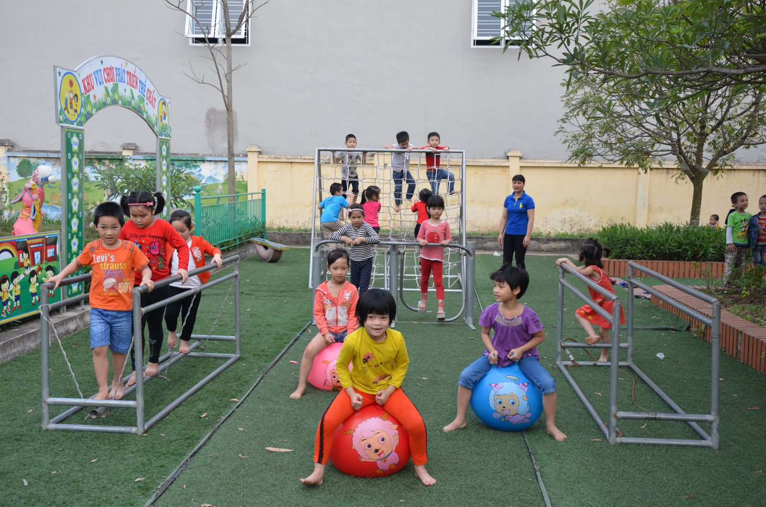
Hoạt động 3. Đảm bảo an toàn, phòng chống tai nạn thương tích cho trẻ

Slide 69
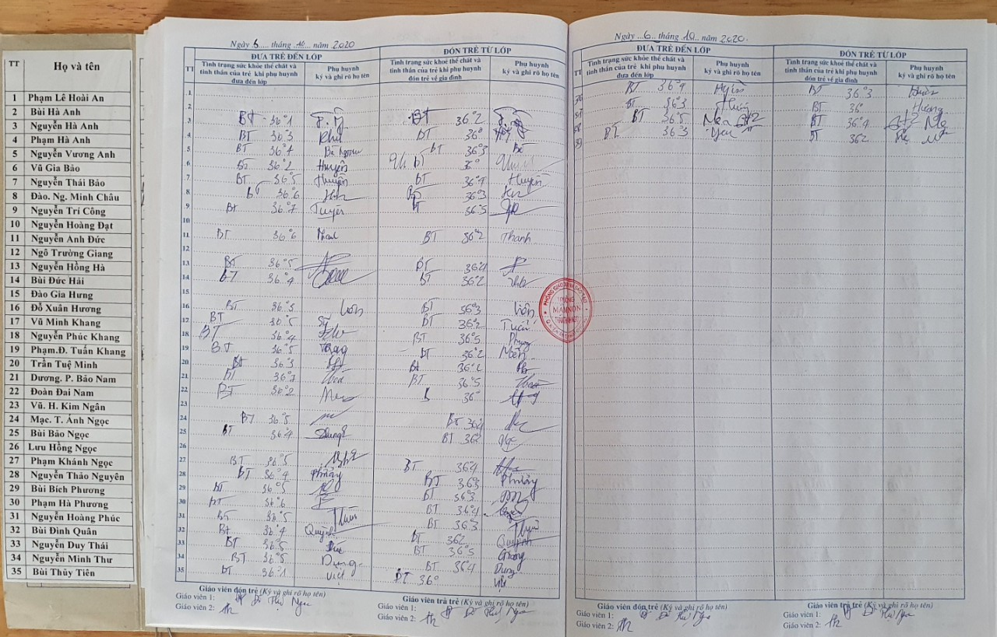
Xây dựng các phương án đảm bảo an toàn
+ Bảo đảm an ninh trật tự, an toàn giao thông: Phối hợp với Ban, ngành, đoàn thể địa phương hoặc Hội cha mẹ trẻ để bảo đảm trật tự, an toàn giao thông ở khu vực cơ sở giáo dục mầm non;
+ Quy trình đón trả, trẻ để phòng tránh trẻ bị thất lạc, theo dõi sức khỏe của trẻ: Từng nhóm/lớp có thể có sổ theo dõi đón trả trẻ hàng ngày, trong đó có xác nhận của phụ huynh khi đưa trẻ đến lớp, tình trạng sức khỏe của trẻ…
+ Xây dựng quy trình chặt chẽ, đảm bảo an toàn trong đưa, đón trẻ bằng các phương tiện dịch vụ của trường (nếu có).
Sổ theo dõi đón trả trẻ

Slide 70
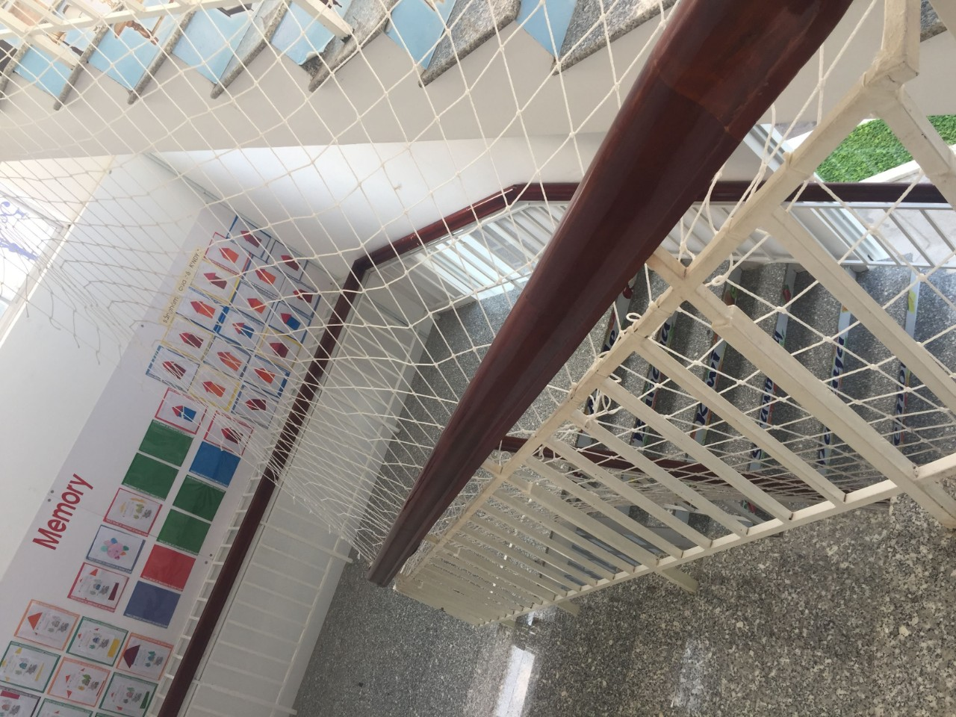
Xây dựng các phương án đảm bảo an toàn
+ Phương án phòng, chống cháy, nổ, ứng phó thảm họa, thiên tai;
+ Phương án dự phòng, phát hiện và xử lý tai nạn thương tích: Thường xuyên kiểm tra hệ thống cơ sở vật chất, thiết bị, đồ dùng, đồ chơi, đồ chơi trong nhóm lớp, đồ chơi ngoài trời nhằm phát hiện các yếu tố nguy cơ gây tai nạn thương tích.
Lưới bảo vệ ở nhóm lớp ĐLTT

Slide 71
Tổ chức thực hiện công tác y tế trường học theo quy định.
Thực hiện các biện pháp phòng ngừa bạo lực học đường: Xây dựng bộ quy tắc ứng xử văn hóa trong cơ sở giáo dục mầm non theo quy định; thường xuyên tổ chức kiểm tra, giám sát, thu thập và xử lý thông tin liên quan đến bạo lực học đường; thiết lập hệ thống ghi chép, theo dõi, giám sát và hỗ trợ trẻ em có nguy cơ bị bạo lực và các biện pháp can thiệp khi xảy ra bạo lực học đường.
Ban Giám hiệu tăng cường công tác kiểm tra việc thực hiện các quy định về môi trường giáo dục an toàn, lành mạnh, thân thiện, phòng, chống bạo lực học đường theo quy định tại Nghị định số 80/2017/NĐ-CP.

Slide 72
Một số lưu ý việc thực hiện công tác bảo an toàn cho trẻ
- Cổng sắt được bảo dưỡng định kì đảm bảo hoạt động tốt
- Đường đi, sân trường luôn bằng phẳng, không trơn trượt, mấp mô.
- Phân tách rõ khu vực được phép lưu thông xe cộ và khu vực cấm lưu thông xe cộ để tránh xảy ra các va chạm với trẻ.
– Chuẩn bị phương án chuẩn bị để đối phó với thiên tai: Cây xanh cần được cắt tỉa cành trước mùa mưa; chặn bao cát vào các cửa ra vào để tránh gió đập; gia cố kèo cột; đảm bảo hệ thống loa, thông tin liên lạc, cảnh báo hoạt động tốt.
– Các cửa cầu thang / cửa thang máy phải có rào chặn các lối thoát hiểm.

Slide 73
Một số lưu ý việc thực hiện công tác bảo an toàn cho trẻ
– Độ mở tối đa các khe cửa chớp của cửa sổ ở các cơ sở giáo dục mầm non nên là 12 cm, nếu để rộng hơn trẻ có thể chui qua được và rơi xuống, không đảm bảo an toàn.
– Tay vịn cầu thang, lan can ban công phải vững chắc. Bố trí tay vịn cầu thang cho trẻ cao từ 0,5 m đến 0,6 m (tính từ mặt bậc thang đến tay vịn).
– Lan can cầu thang không được thấp hơn 0,9 m. Lan can phải có chấn song chắc chắn. Sử dụng các thanh đứng với khoảng cách giữa hai thanh không lớn hơn 0,1 m. Không được phép làm các thanh phân chia ngang.

Slide 74
Một số lưu ý việc thực hiện công tác bảo an toàn cho trẻ
– Vách kính trong suốt khổ lớn cần có dấu hiệu nhận biết.
– Ổ cắm điện ở tầm dưới 1 m phải có nút bịt an toàn.
– Các tủ, giá kệ cao từ 1,5 m trở lên phải được bắt vít cố định vào tường.
– Tủ, giá, kệ, chiếu, thảm có kích thước phù hợp với trẻ, đảm bảo an toàn, không sắc nhọn, nếu có cạnh sắc cần được bọc góc.
– Bàn ghế vững chắc, mặt bàn nhẵn, góc bàn không nhọn, quanh bàn không có vật sắc nhọn nhô ra và đảm GDĐT, Bộ Khoa học và Công nghệ, Bộ Y tế.

Slide 75
Một số lưu ý việc thực hiện công tác bảo an toàn cho trẻ
– Đường di chuyển trong không gian lớp học và giữa các góc hạn chế tối đa sự cản trở, đảm bảo trẻ có thể di chuyển dễ dàng giữa các góc mà không va chạm vào trẻ khác.
– Loại bỏ những trang thiết bị có cạnh góc sắc nhọn hay dễ xoay, đổ.
– Loại bỏ các vật nhỏ như đinh ghim, hột hạt mà trẻ có thể cho vào mũi, miệng.
– Đóng nắp và ghi nhãn có hình ảnh cảnh báo nguy hiểm khi cho vào tai, mũi, miệng,… với các đồ dùng học tập như màu, sơn, hột hạt,…

Slide 76
